Slide 1
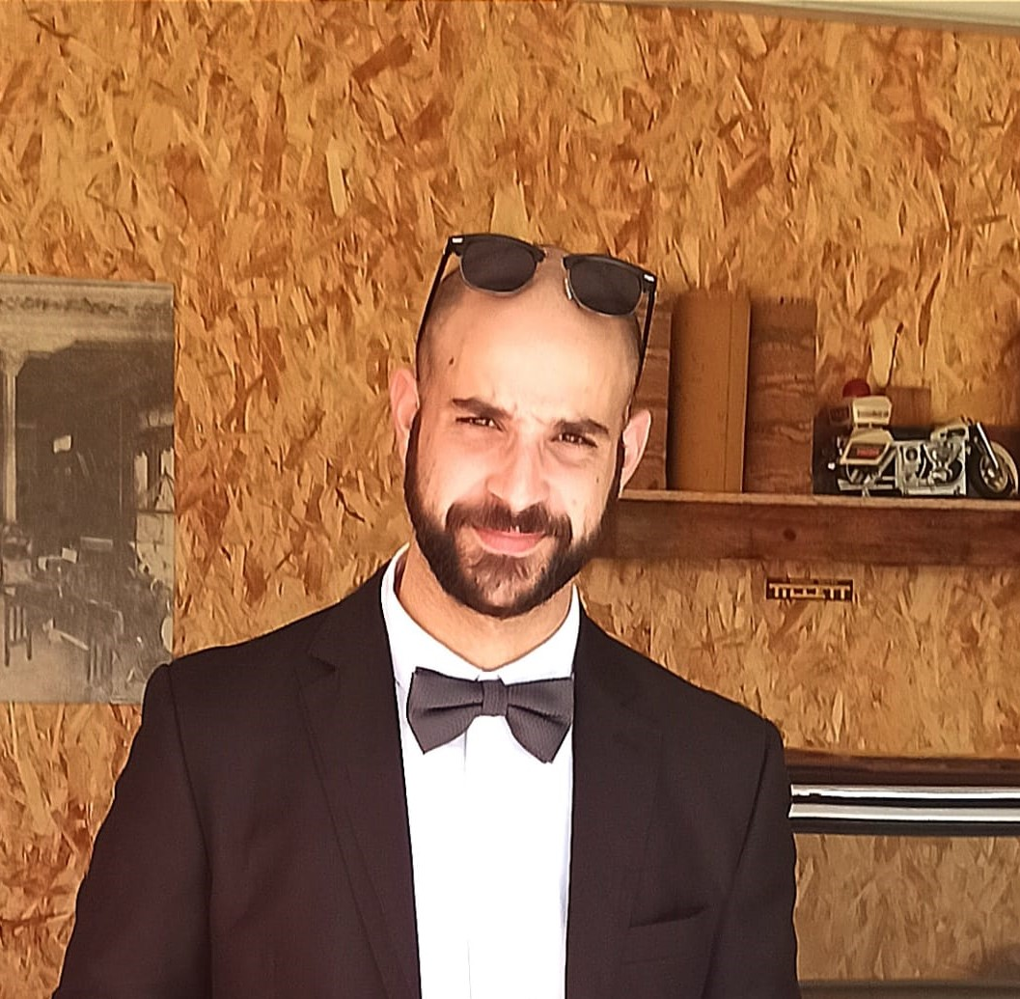



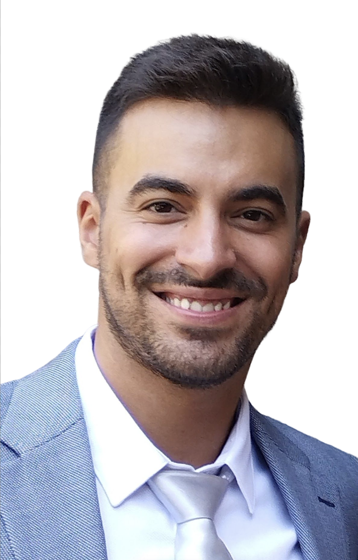



Equipa 4
António Morais (a30268)
Diogo Belo(a43875)
Diogo Santos (a45842)
Guilherme Batista (a42484)
Miguel Baltazar (a37020)
Miguel Marques(a45579)
Pedro Simões (a45729)
Tiago Barreiros (a46118)

Slide 2


Martina Lauchengco MICROSOFT
Metodologia OKR
Empreendedorismo Tecnológico Eng. Informática 2022/23 Covilhã, 10 de maio de 2023

Slide 3

Microsoft
Fundada em 1975 por Bill Gates e Paul Allen, é uma das maiores empresas de tecnologia sediada nos Estados Unidos. Ela é famosa por criar o sistema operativo Windows, líder no mercado de computadores há décadas, e é líder em software empresarial com produtos como o Office, Teams e Outlook.
A empresa desempenha um papel fundamental no desenvolvimento de tecnologias emergentes, como em tecnologias de nuvem, com a plataforma Azure, e inteligência artificial com a sua parceria com a OpenAI que criou o ChatGPT.

Slide 4
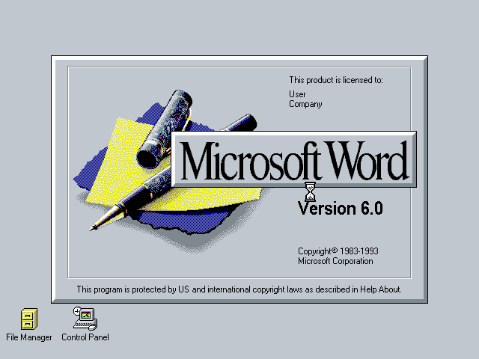
Word 6.0
O Microsoft Word 6 e 6.1 foram versões iniciais do popular software de processamento de texto lançado no início da década de 90.
Elas introduziram novos recursos como a formatação WYSIWYG, suporte para tabelas e gráficos incorporados, melhoramentos ao corretor ortográfico e suporte a idiomas internacionais.
Contudo, estas funcionalidades não foram muito utilizadas devido à má compatibilidade com os formatos de arquivo modernos e recursos limitados.
Notes:
Ponto 1 -> foi popular ate ao meio da decada que foi quando caiu em deuso devido a versoes mais recentes. Contudo apesar da idade ainda têm funcionalidades que merecem atençao
Ponto 2 -> WYSIWYG (what you see is what you get)
Ponto 3 -> Estas versoes usavam um formato de arquivo proprietario que ja nao e suportado pela microsoft o que torna dificil abrir e editar ficheiros criados nestas versoes
-> nao suporta ferramentas de colaboraçao e armazenamento em cloud
-> Porém continuam a ser uma parte importante da história do software de processamento de texto.

Slide 5




Posições importantes de Martina
Gerente de produto da Microsoft
Diretora de Gerenciamento de programas
Netscape
Parceira de Marketing de Produto
Silicon Valley
Product Group
Professora Universitária
UC Berkeley, Califórnia
1993-1996
1996-1999
2007-2023
2012-2023

Slide 6

O Erro de Martina Lauchengco
Martina possui um currículo invejável, e ao longo de muitos anos percorreu uma carreira cheia de sucessos.
Porém, na sua passagem pela Microsoft , cometeu um erro na fase de desenvolvimento e planeamento do produto.
Na ferramenta de processamento de texto da Microsoft, o Word 6.0, foi notável a falta de performance em máquinas Macintosh, o que deixou a comunidade Mac bastante descontente. Alguns chegaram a acusar a Microsoft de ter a intenção deliberada de prejudicar a Apple.

Slide 7
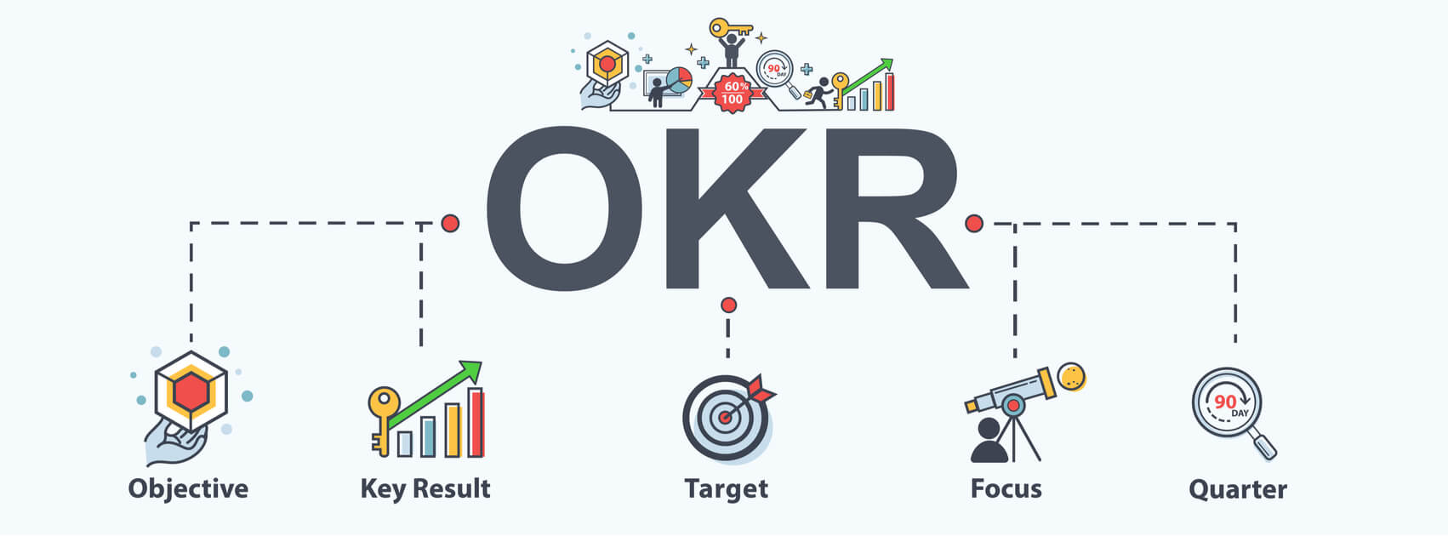
História das OKR
A metodologia OKR foi criada por Andrew Grove, presidente da Intel na década de 70 mas que ficou famosa pelas mãos de John Doer, um investidor da Google, que apresentou a ideia aos funcionários da empresa, suportando o seu crescimento.

Slide 8
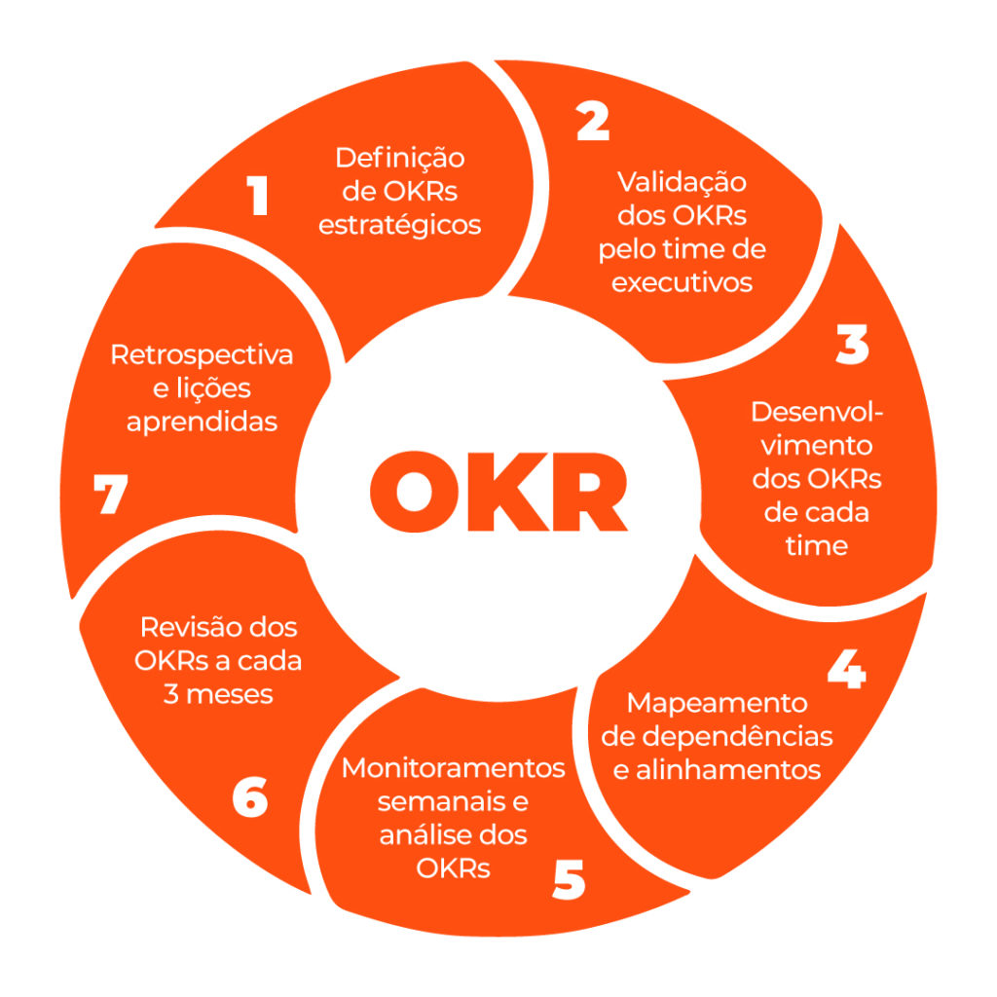
O que são OKR?
OKR ("Objectives and Key Results"), traduz-se como uma metodologia de gestão de desempenho, cujo objetivo é ajudar as empresas a definir os seus objetivos e o seu progresso.

Slide 9
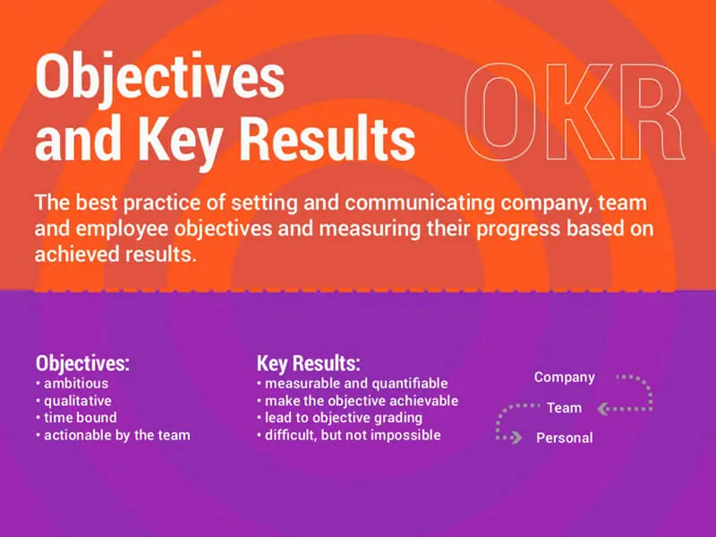
Implementação do OKR
Explicar a metodologia.
Definir os objetivos estratégicos.(O)
Estabelecer os resultados-chave.(KR)
Desdobrar os OKRs em diferentes níveis da organização
Realizar avaliações periódicas.
Aprender e adaptar.
Promover a transparência e a colaboração.
Notes:
1-> Explicar o que é. / Explicar os benefícios do OKR. Ter a certeza que todos os membros da organização compreendem a finalidade e a importância do OKR.
2-> Identificar os principais objetivos estratégicos da organização. Esses objetivos devem ser desafiadores, claros e alinhados com a visão e a missão da empresa.Objetivos sao fixos e prazo alargado.
3-> Cada objetivo estratégico deve ter três a cinco resultados-chave que ajudarão a medir o progresso e o sucesso desse mesmo objetivo. Os resultados-chave devem ser mensuráveis, específicos e ter prazos definidos, curto prazos. key results podem mudar ao longo do progresso do trabalho.
4->significa estabelecer uma conexão entre os OKRs em diferentes níveis hierárquicos da organização. Isso envolve a definição de objetivos estratégicos de alto nível para a organização como um todo e, em seguida, desdobrar esses objetivos em OKRs mais específicos em termos de equipas, departamentos ou até indivíduos.
5->Estabelecer um sistema de acompanhamento para monitorar o progresso dos OKRs. Isso pode ser feito por meio de reuniões regulares de acompanhamento, uso de ferramentas de gestão de OKR ou atualizações periódicas de status. Monitorar regularmente o progresso dos OKRs
6->Encorajar um ambiente de aprendizagem e adaptação. Rever e avaliar regularmente os OKRs para identificar o que funciona e o que precisa de ser ajustado.
7->Promover os okrs de forma transparente, facilita a colaboração e ajuda a identificar oportunidades de sinergia entre equipas.
Exemplos
Vendas:
Objetivo: Aumentar as receitas de vendas em 30% no próximo trimestre.
Resultado-chave 1: Aumentar o número de negócios fechados em 20%.
Resultado-chave 2: Aumentar a média de vendas por cliente em 10%.
Resultado-chave 3: Expandir a base de clientes em 15%.
2. Futebol:
Objetivo: Vencer o Campeonato.
Resultado chave 1: Ganhe uma média de 2 pontos por jogo ao longo da temporada.
Resultado 2: Média de 2 golos por partida ao longo da temporada.
Resultado Chave 3: Ter uma posse média de 60% por jogo.
3. Marketing:
Objetivo: Aumentar o reconhecimento da marca e o tráfego do site.
Resultado-chave 1: Aumentar o número de seguidores nas redes sociais em 30%.
Resultado-chave 2: Aumentar o tráfego do site em 20% por meio de estratégias de SEO.
Resultado-chave 3: Aumentar a taxa de conversão de visitantes do site em clientes em 15%.

Slide 10

Desafios na implementação do OKR
Mudança do “mindset”
Falta de alinhamento
Definição de resultados-chave efetivos
Acompanhamento e avaliação contínua
Sobrecarga de metas
Resistência à transparência
Notes:
Mudança de mentalidade: A implementação do OKR requer uma mudança de mentalidade de todos os membros da organização. Alguns podem resistir à ideia de definir metas ambiciosas e mensuráveis ou podem ter dificuldade em abandonar abordagens mais tradicionais de definição de metas.
Falta de alinhamento: É essencial que os objetivos e resultados-chave estejam alinhados com a visão e estratégia organizacional. A falta de alinhamento pode levar a conflitos de prioridades e desvio de recursos.
Definição de resultados-chave efetivos: É importante definir resultados-chave que sejam mensuráveis e relevantes para o objetivo em questão. A definição inadequada de resultados-chave pode levar a métricas imprecisas ou pouco significativas.
Acompanhamento e avaliação contínua: O sucesso do OKR depende de um acompanhamento regular e de revisões periódicas. Isso pode exigir uma mudança na cultura organizacional para garantir que os OKRs sejam avaliados e atualizados regularmente.
Sobrecarga de metas: Definir muitos objetivos e resultados-chave pode levar a uma sobrecarga de trabalho e falta de foco. É importante equilibrar a quantidade de OKRs para garantir que haja recursos suficientes para alcançá-los.
Resistência à transparência: O OKR requer transparência e compartilhamento de informações sobre metas e resultados. Alguns membros da organização podem ter resistência em compartilhar seus objetivos e resultados publicamente.

Slide 11

OKR - Objetivos
ABRANGENTE
INSPIRADOR
POSSÍVEL
Acredite no seu potencial, sabe que pode alcançar coisas incríveis
Seja a mudança que procura ver no mundo
Tempo Útil
- Stress
MASSUDO
ÚTIL
ROTINA
Grande quantidade de objetivos a curto prazo, permite um ritmo de trabalho constante
Cativante, pois a simplicidade é a máxima sofisticação
É o alicerce da disciplina e o caminho para a excelência

Slide 12
OKR - Trabalhar em Equipa
Objetivos
Resultados Chave
Trabalho em Equipa
3 - 5 objetivos;
Aspiracional.
3 - 5 resultados chave;
Métricas;
Percentagens;
Metas.
Liderança;
Saber o potencial de cada trabalhador (setor);
Plataformas a utilizar.

Slide 13












EMPRESAS QUE USAM OKR
Notes:
Foi criado por o presidente na década de 70, Andrew Grove, e adotado pela google desde do inicio da mesma. Ao fim das empresas grandes começarem adotar este método, as mais pequenas começaram a seguir o exemplo pois este era muito bem falado.
SONAE, EDP, GALP são algumas das empresas portuguesas que usam OKR

Slide 14
Gestão de OKR’s
Criar OKR
Atribuir Tarefas
Relatórios
Vincular Tarefas Específicas
Definir Prazos e Prioridades
Análises de Progresso
Acompanhamento em Tempo Real
Notificações de Atualizações e Comentários
Permite a tomada de decisões

Slide 15


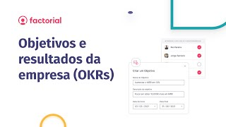



Plataformas

Slide 16
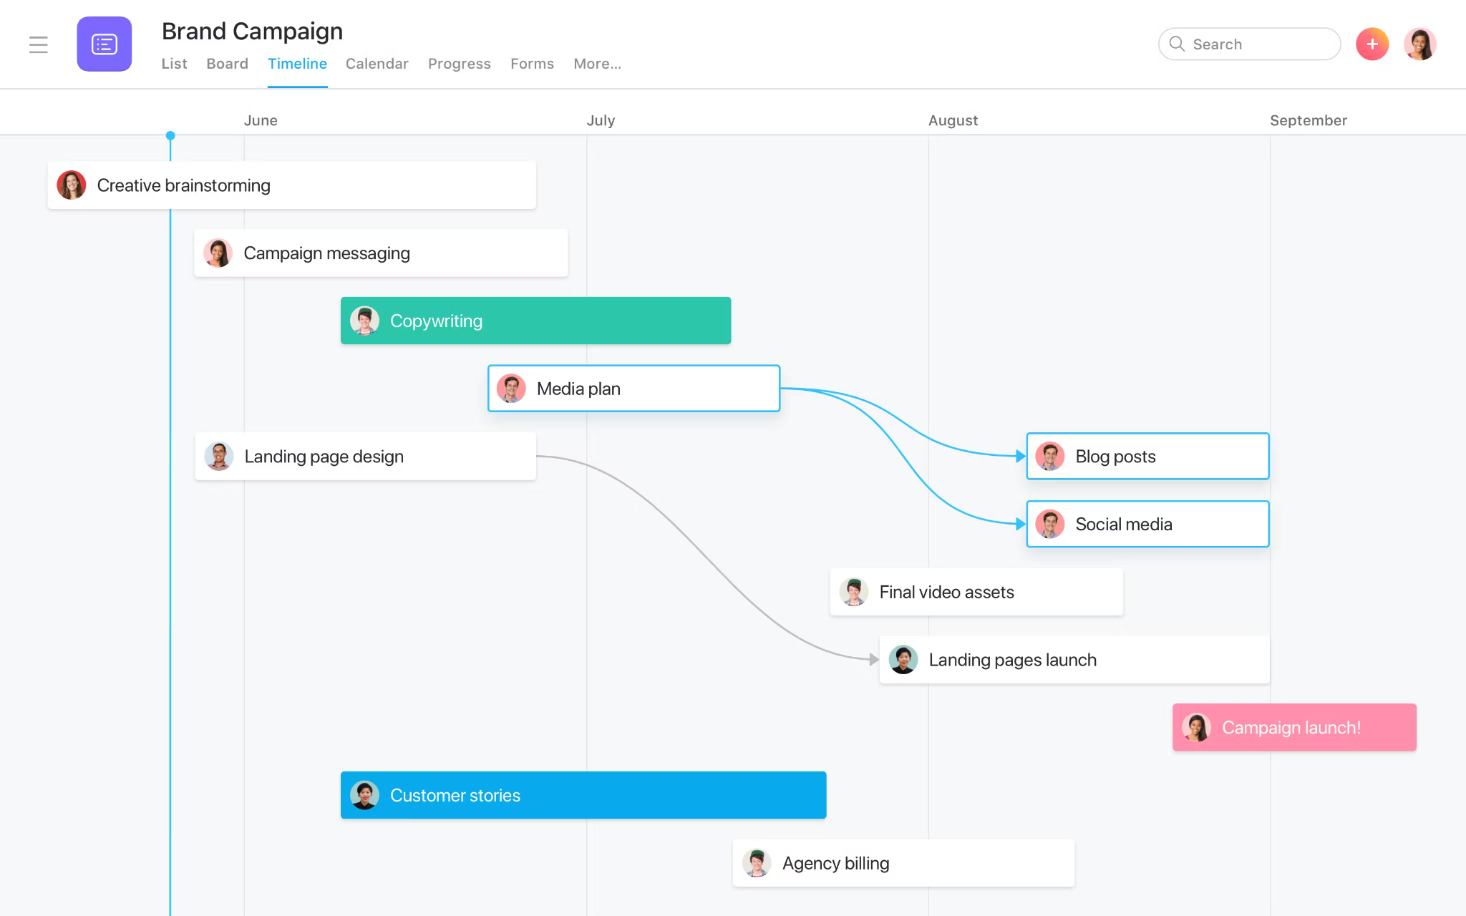
Plataformas

Slide 17
Conclusão
A ideia do OKR é estabelecer objetivos mais desafiantes e alcançáveis. A sua implementação nas empresas pode trazer diversos benefícios tanto a nível estratégico, como organizacional contribuindo, assim, para o desenvolvimento e sucesso da empresa.

Slide 18

Perguntas?

Slide 19


Desafia-te!
Estiveste atento a esta apresentação?
Preparamos um Quiz para ti:
Acede a kahoot.it
Pin: 5470930

Slide 20

1.º Lugar
2.º Lugar
3.º Lugar
Equipa 1/2/3/5/6
Estes até são bons.
Equipa 1/2/3/5/6
Foi quase maltinha.
Equipa 1/2/3/5/6
Têm de comer mais sopinha.

Slide 21
OBRIGADO
António Morais (a30268)
Diogo Belo(a43875)
Diogo Santos (a45842)
Guilherme Batista (a42484)
Miguel Baltazar (a37020)
Miguel Marques(a45579)
Pedro Simões (a45729)
Tiago Barreiros (a46118)

